Slide 1
Podstawowe składniki
odżywcze.

Slide 2
Składniki odżywcze:
Składniki odżywcze to skadniki pokarmowe niezbędne do odżywiania organizmu człowieka.
Składniki odżywcze dostarczamy naszemu organizmowi poprzez prawidłowe odżywianie.
.

Slide 3
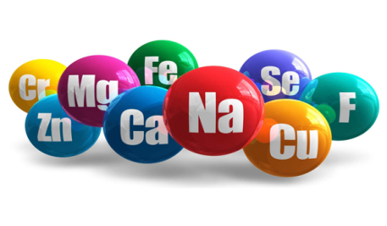
Podstawowe składniki odżywcze:
Białko
Węglowodany
Tłuszcze
Witaminy
Składniki mineralne

Slide 4
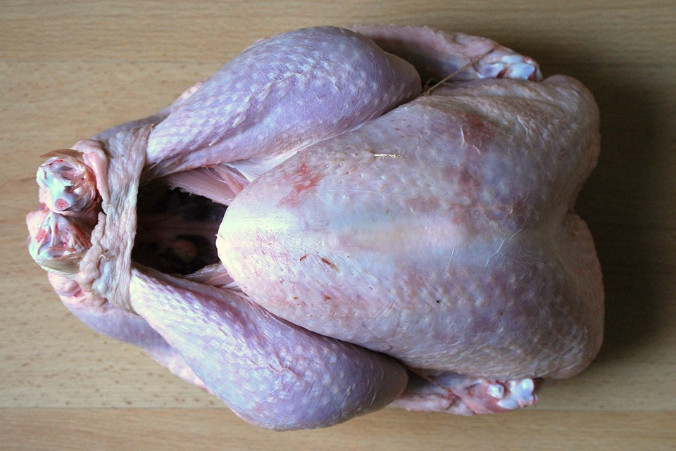
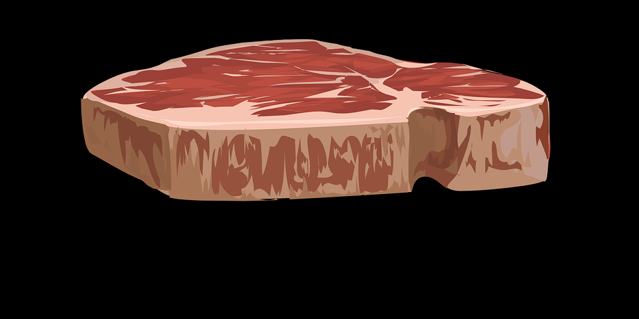
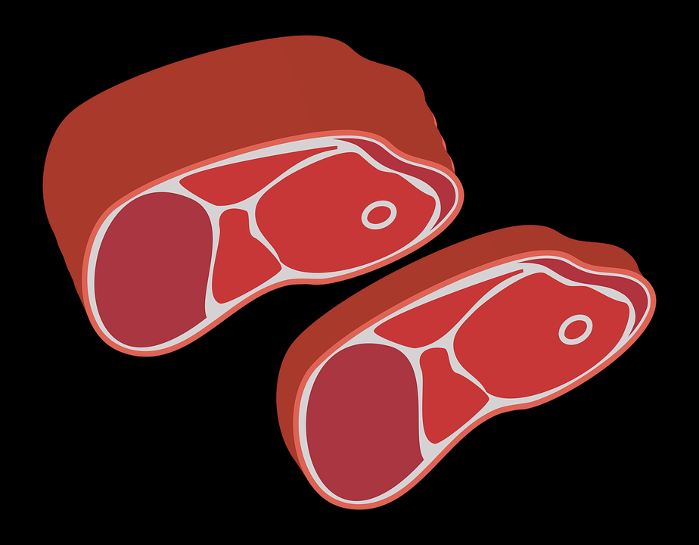
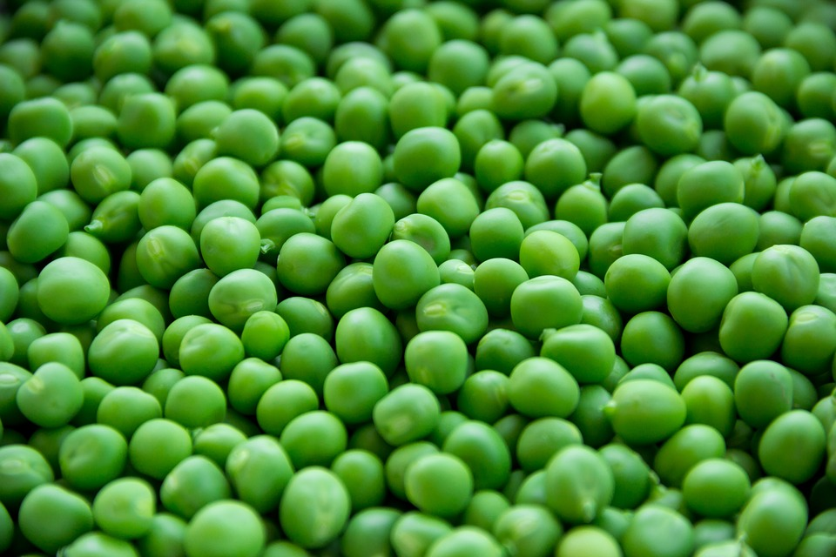
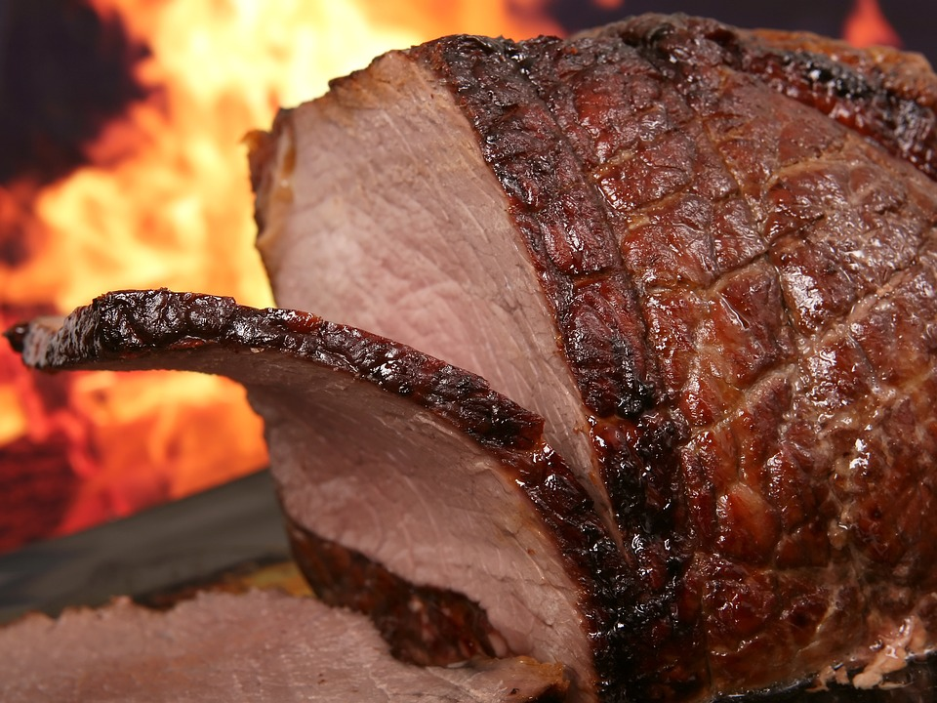
Białko to główny składnik budulcowy naszego ciała.
Źródła białka:

Slide 5
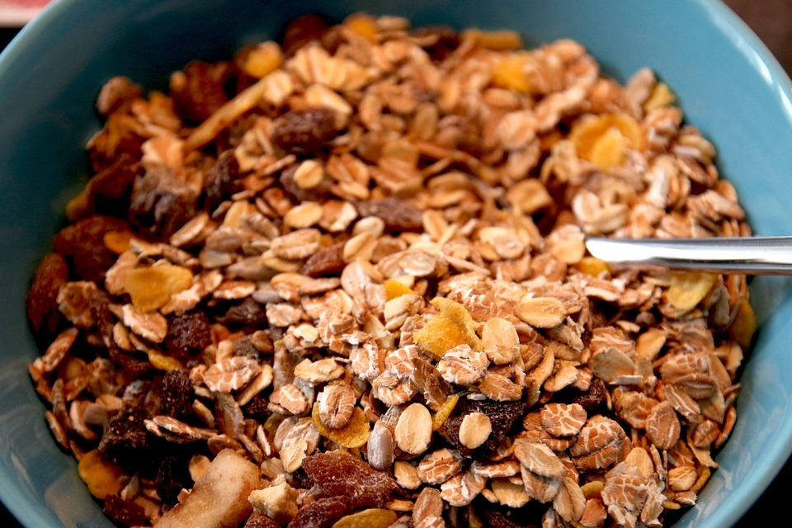
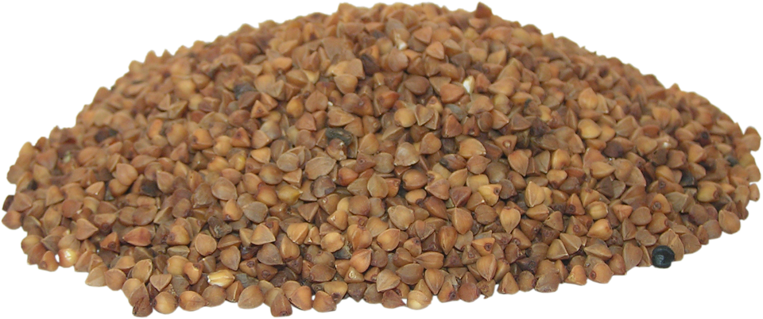
Węglowodany dostarczają naszemu organizmowi energię.
Źródła węglowodanów:

Slide 6
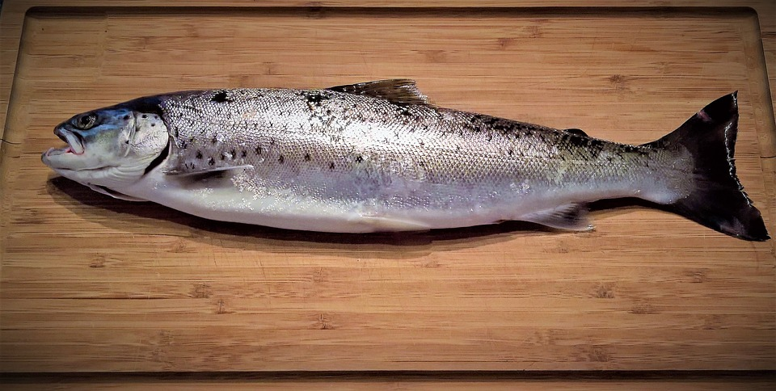
Tłuszcze są źródłem energii oraz biorą udział w procesie przyswajania witamin rozpuszczalnych w tłuszczach. (
Źródła tłuszczów:

Slide 7
Witaminy są niezbędne do prawidłowego wzrostu i rozwoju.
Musimy dostarczać je organizmowi z pożywieniem.

Slide 8
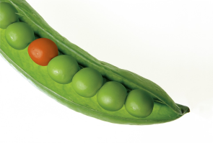
Niektóre witaminy.
Witamina C
Witaminy A E D
Witaminy z grupy B

Slide 9
Składniki mineralne biorą udział w reakcjach zachodzących w organiźmie koniecznych do jego prawidłowego rozwoju.
Składniki mineralne przyjmuje się z pożywieniem, gdyż organizm człowieka ich nie wytwarza.
Niektóre składniki odżywcze;
Wapń
Magnez
Żelazo
Jod

Slide 10
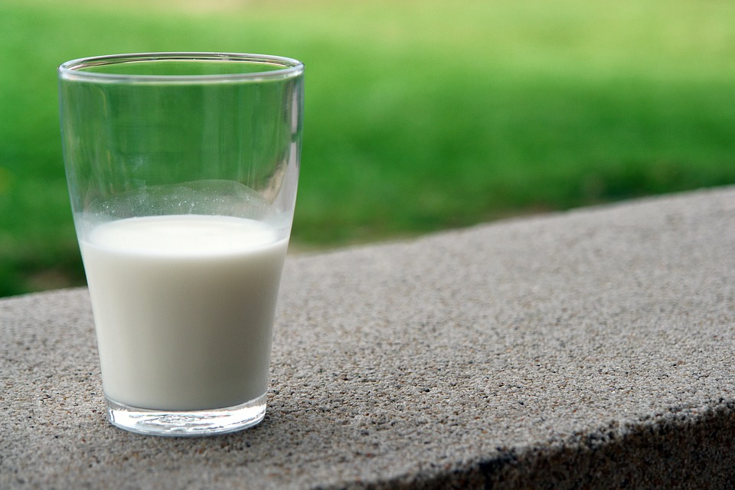
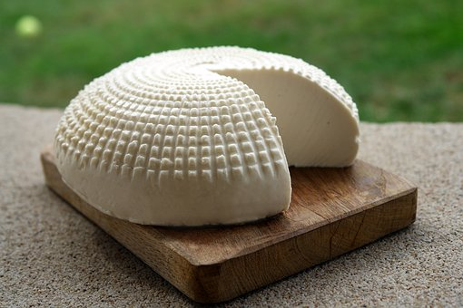
Wapń
Bierze udział w budowie naszych zębów i kości.
Źródła:

Slide 11
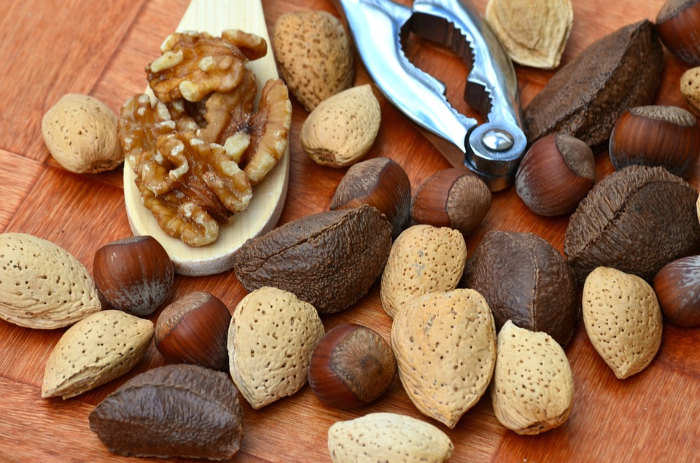
Magnez
Niezbędny do prawidłowego funkcjonowania układu nerwowego i mięśni.
Źródła:

Slide 12
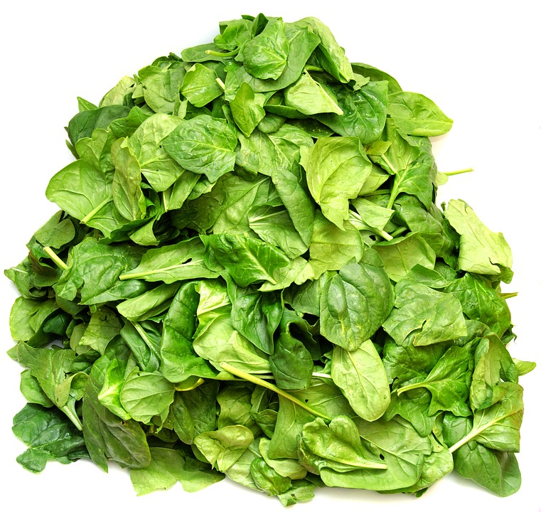
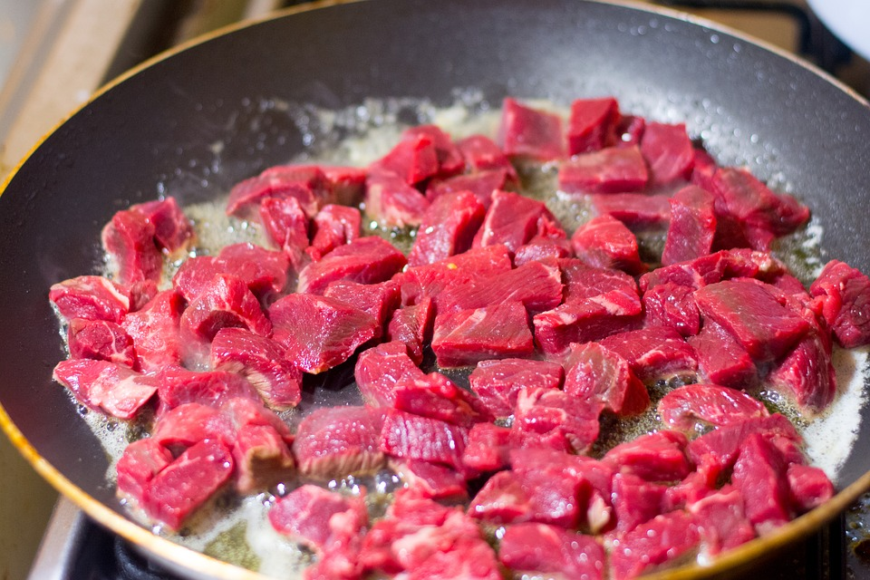
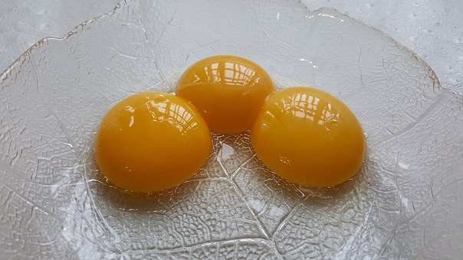
Żelazo
Konieczne do budowy czerwonych krwinek.
Źródła:

Slide 13
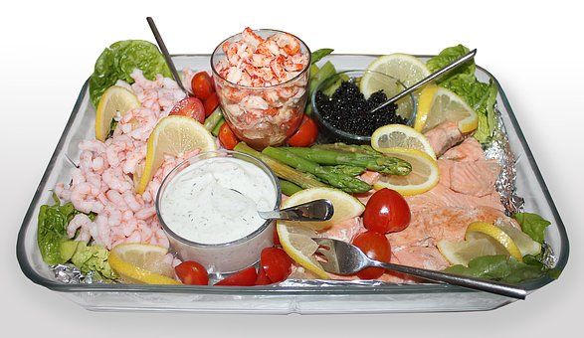
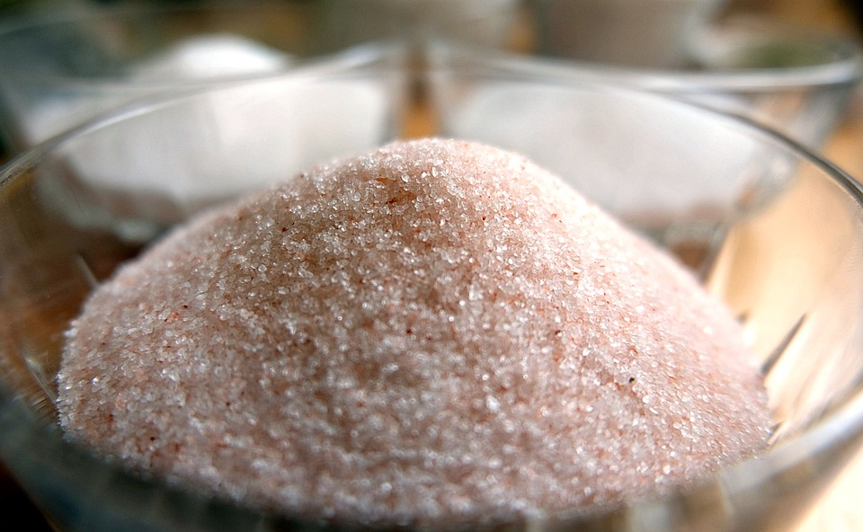
Jod
Jest niezbędny do prawidłowego funkcjonowania tarczycy.
Źródła:

Slide 14
Koniec
Dziękujemy za obejrzenie naszej prezentacji.
Klasa 6b

Slide 15
Prezentacja przygotowana w ramach realizacji programu: “Trzymaj formę”.
Trzymaj Formę z klasą 6b

